Slide 1
Taller PAES M1
Clase 4: Expresiones Algebraicas
3° y 4° medio
Claudio Chávez T.

Slide 2
Objetivo de la clase
Comprender, simplificar y operar expresiones algebraicas
Aplicar propiedades para resolver ejercicios
Evitar errores típicos en simplificación

Slide 3
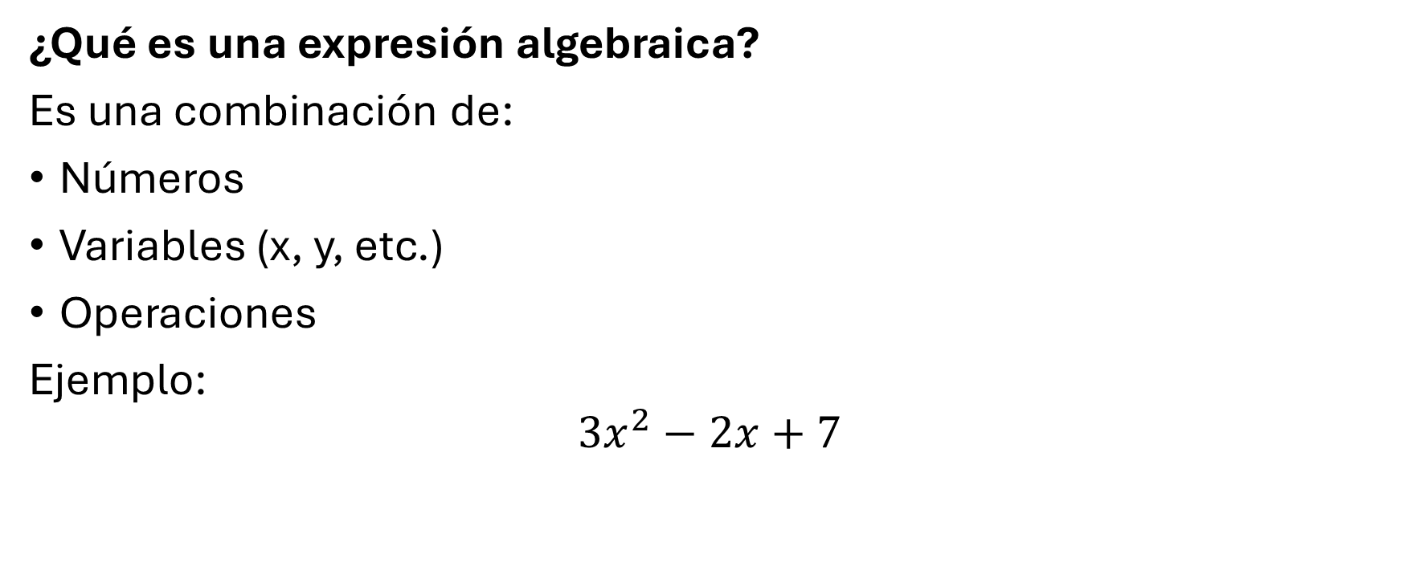
Conceptos clave
¿Qué es una expresión algebraica?
Es una combinación de:
Números
Variables (x, y, etc.)
Operaciones
Ejemplo:
$$3x^{2}−2x+7$$

Slide 4
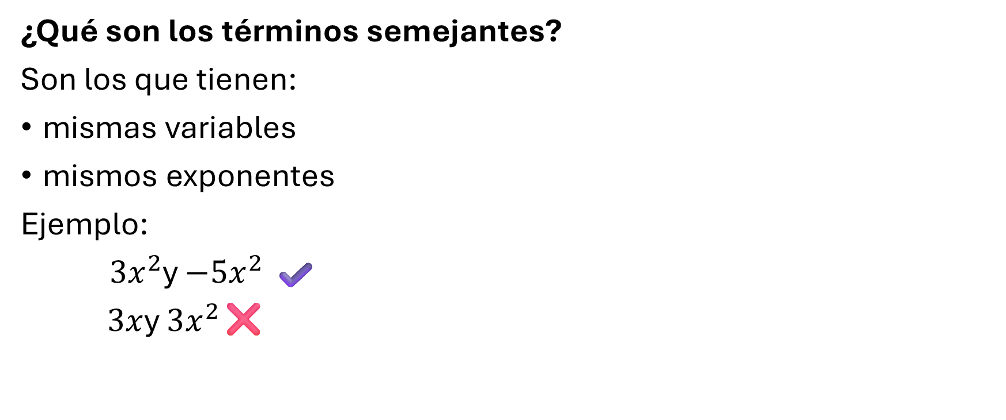
Conceptos claves
¿Qué son los términos semejantes?
Son los que tienen:
mismas variables
mismos exponentes
Ejemplo:
$3x^{2}$y $−5x^{2}$✔️
$3x$y $3x^{2}$❌

Slide 5
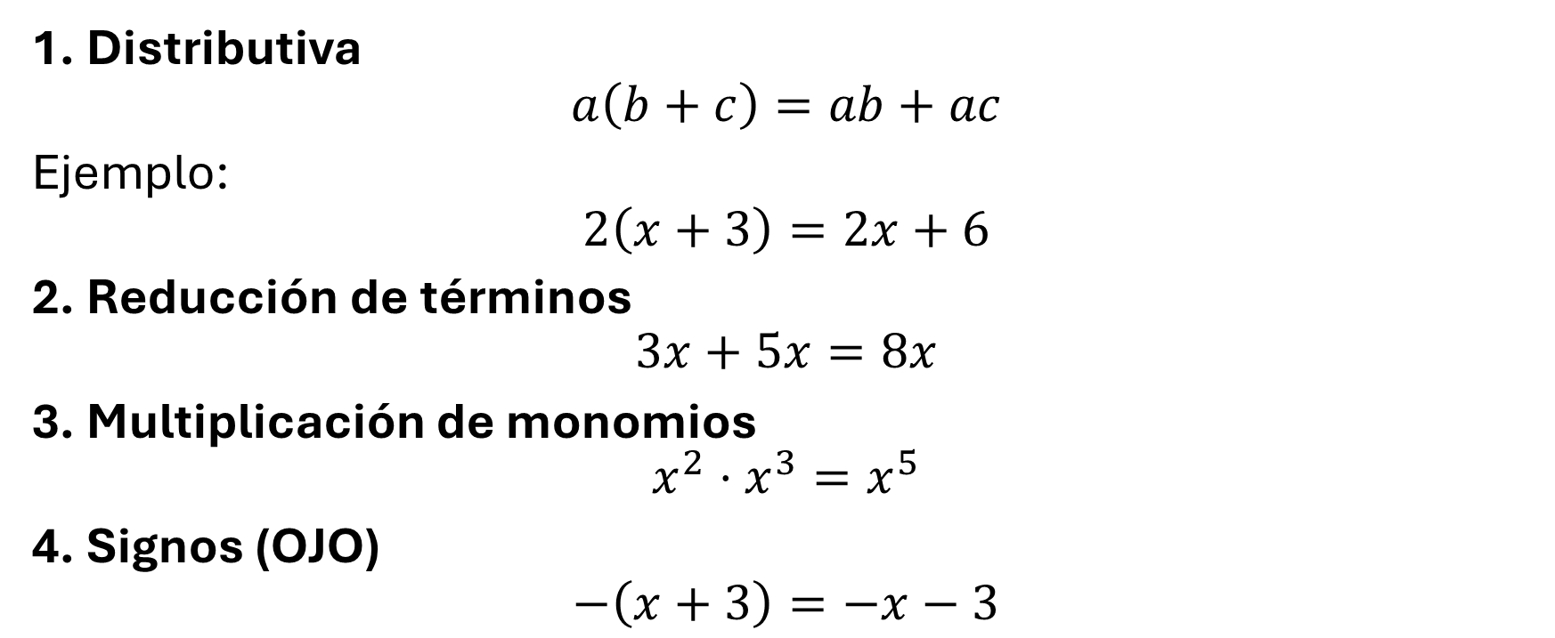
Propiedades clave
1. Distributiva
$$a\left(b+c\right)=ab+ac$$
Ejemplo:
$$2\left(x+3\right)=2x+6$$
2. Reducción de términos
$$3x+5x=8x$$
3. Multiplicación de monomios
$$x^{2}⋅x^{3}=x^{5}$$
4. Signos (OJO)
$$−\left(x+3\right)=−x−3$$

Slide 6
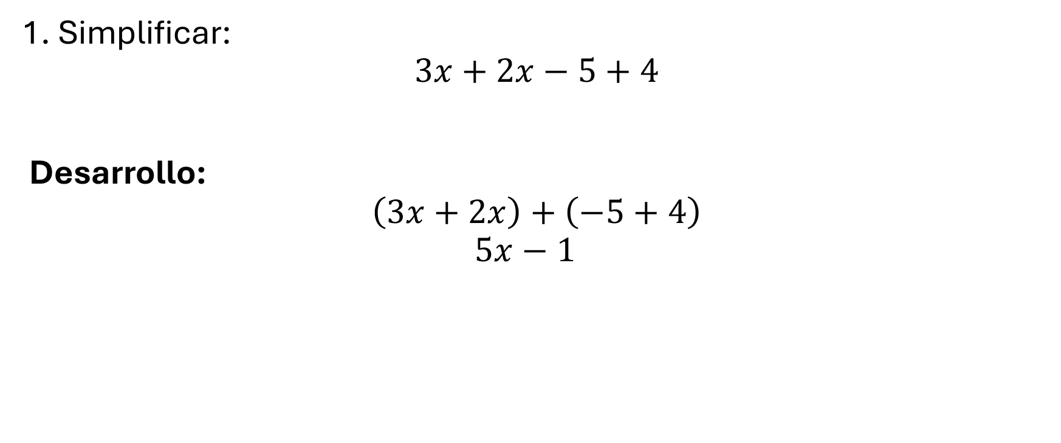
Ejercicios (paso a paso)
1. Simplificar:
$$3x+2x−5+4$$
Desarrollo:
$$\left(3x+2x\right)+\left(−5+4\right)$$
$$5x−1$$

Slide 7
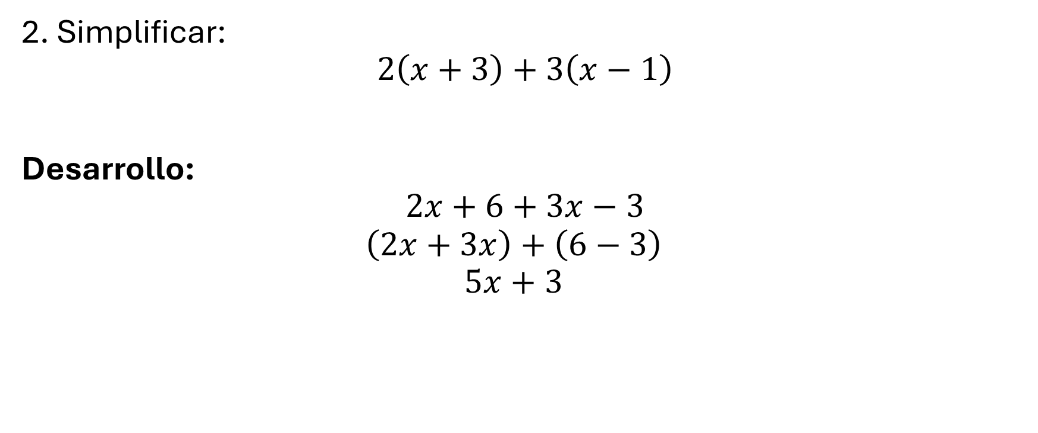
Ejercicios (paso a paso)
2. Simplificar:
$$2\left(x+3\right)+3\left(x−1\right)$$
Desarrollo:
$$2x+6+3x−3$$
$$\left(2x+3x\right)+\left(6−3\right)$$
$$5x+3$$

Slide 8
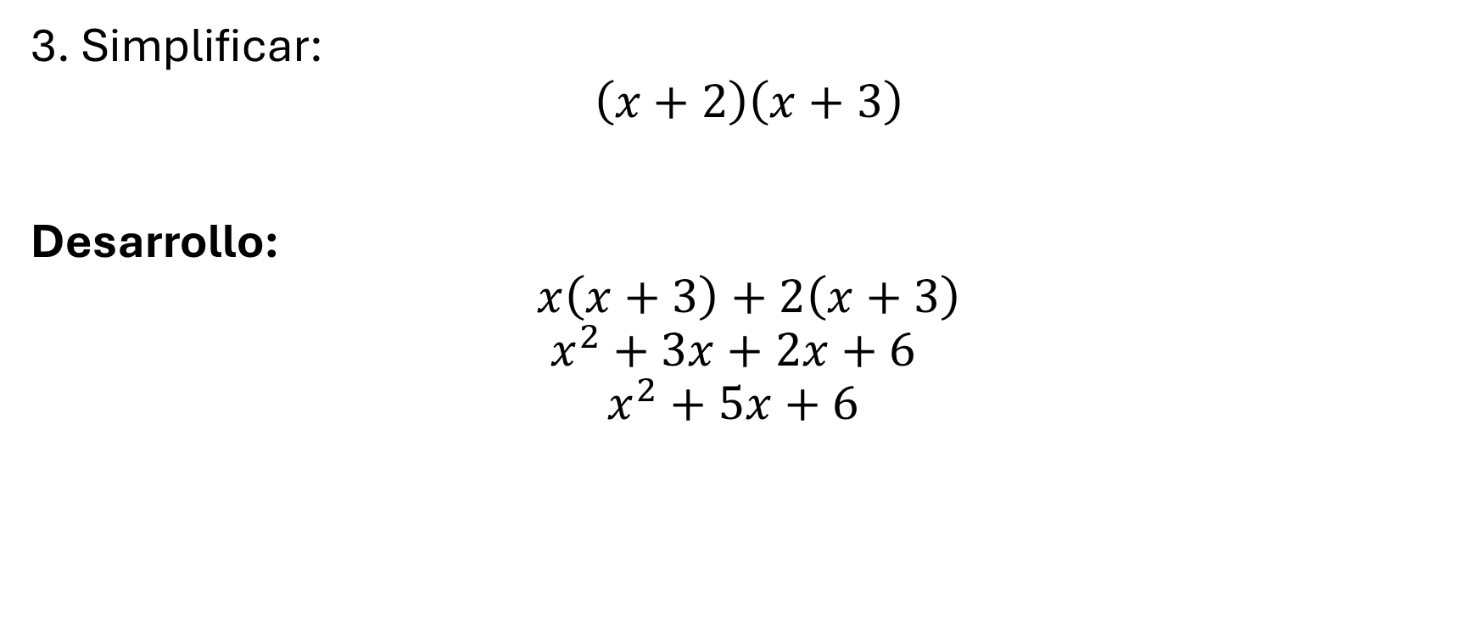
Ejercicios (paso a paso)
3. Simplificar:
$$\left(x+2\right)\left(x+3\right)$$
Desarrollo:
$$x\left(x+3\right)+2\left(x+3\right)$$
$$x^{2}+3x+2x+6$$
$$x^{2}+5x+6$$

Slide 9
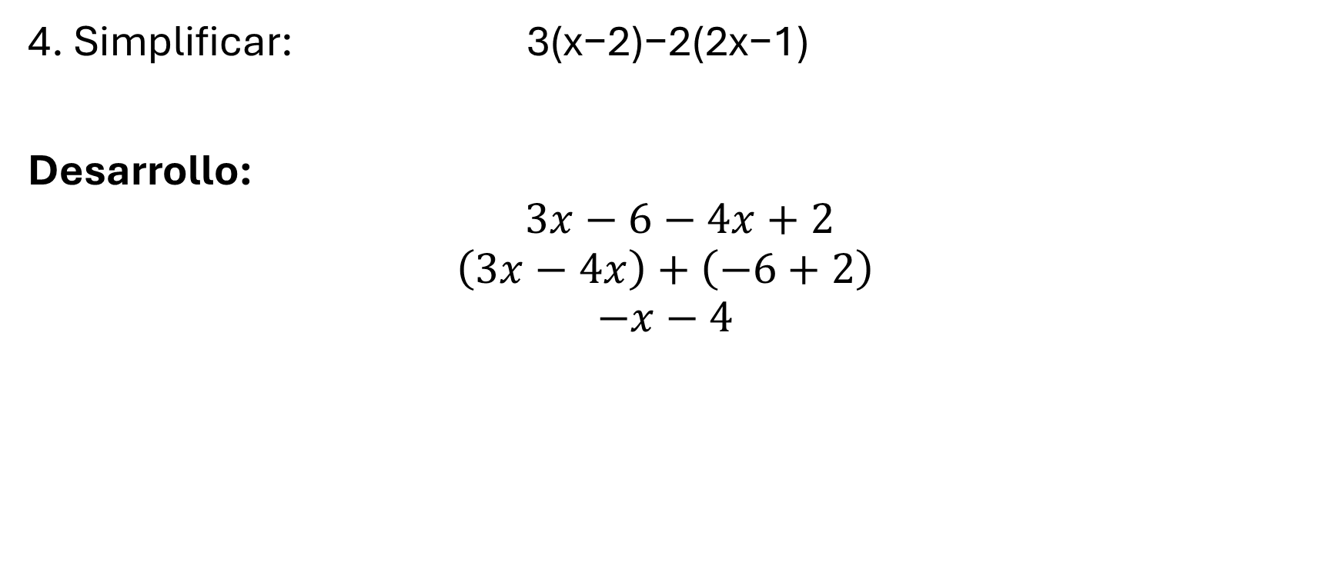
Ejercicios (paso a paso)
4. Simplificar: 3(x−2)−2(2x−1)
Desarrollo:
$$3x−6−4x+2$$
$$\left(3x−4x\right)+\left(−6+2\right)$$
$$−x−4$$

Slide 10
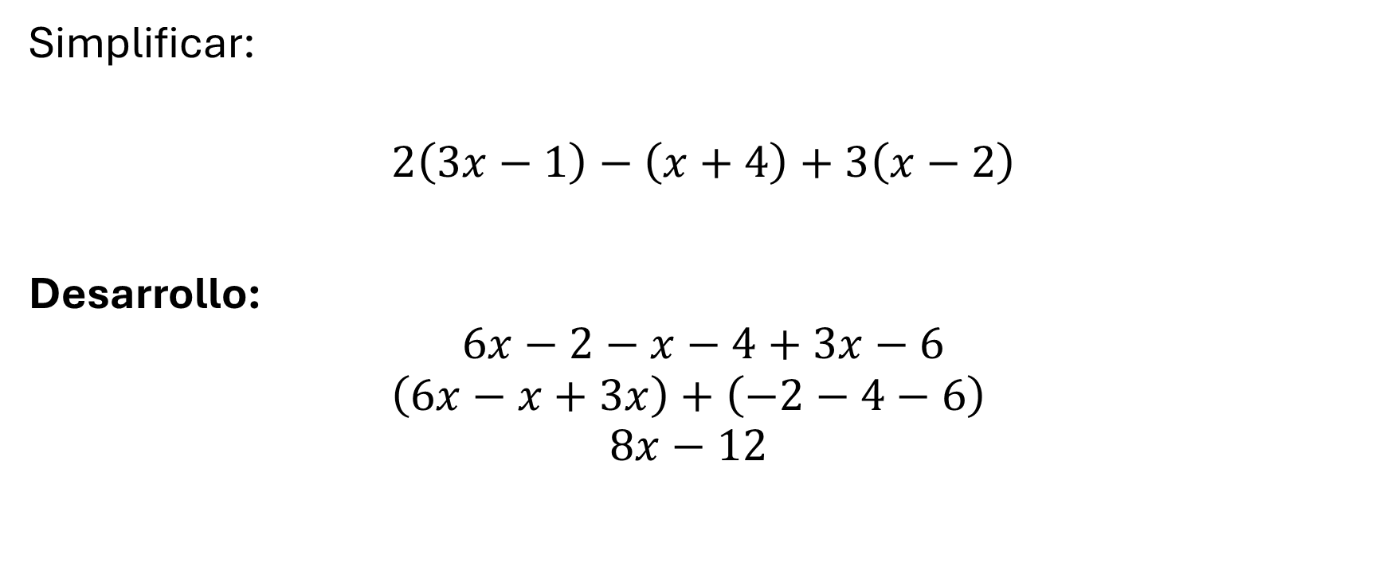
Ejercicio tipo PAES
Simplificar:
$$2\left(3x−1\right)−\left(x+4\right)+3\left(x−2\right)$$
Desarrollo:
$$6x−2−x−4+3x−6$$
$$\left(6x−x+3x\right)+\left(−2−4−6\right)$$
$$8x−12$$

Slide 11
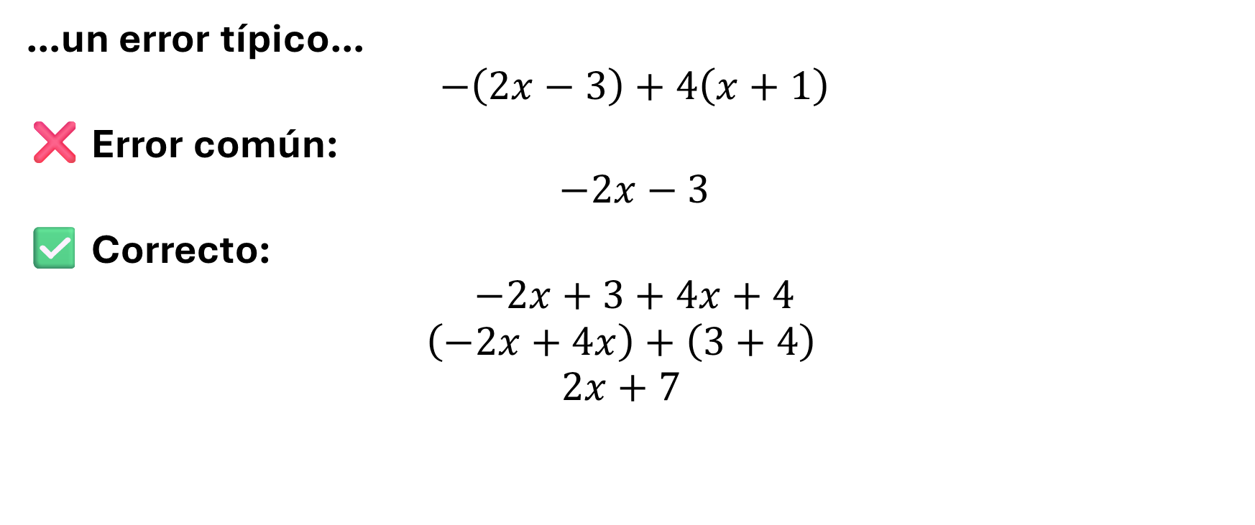
Observe
…un error típico…
$$−\left(2x−3\right)+4\left(x+1\right)$$
❌ Error común:
$$−2x−3$$
✅ Correcto:
$$−2x+3+4x+4$$
$$\left(−2x+4x\right)+\left(3+4\right)$$
$$2x+7$$

Slide 12
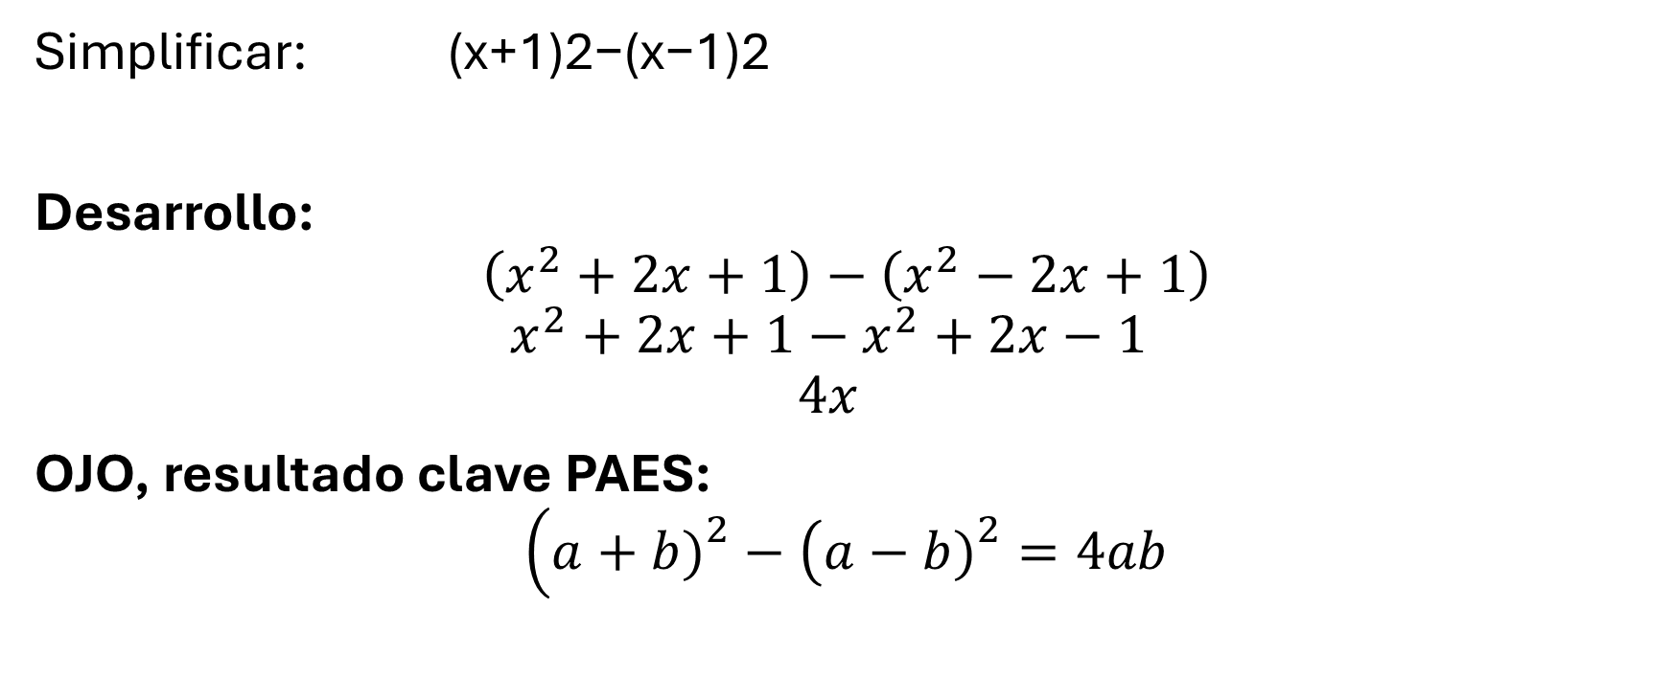
Ejercicios tipo PAES
Simplificar: (x+1)2−(x−1)2
Desarrollo:
$$\left(x^{2}+2x+1\right)−\left(x^{2}−2x+1\right)$$
$$x^{2}+2x+1−x^{2}+2x−1$$
$$4x$$
OJO, resultado clave PAES:
$$\left(a+b{\left.)\right.}^{2}−\left(a−b{\left.)\right.}^{2}=4ab\right.\right.$$

Slide 13
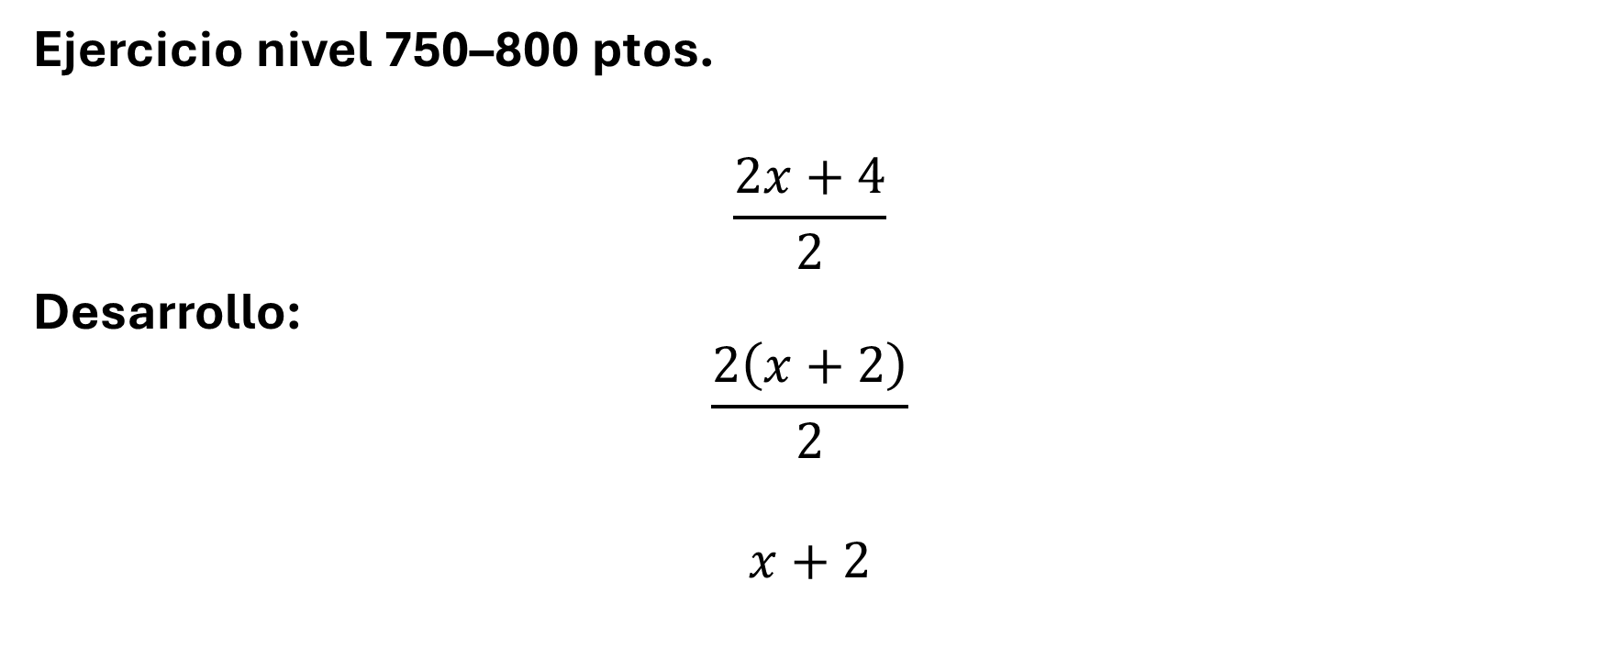
Ejercicio tipo PAES
Ejercicio nivel 750–800 ptos.
$$\frac{2x+4}{2}$$
Desarrollo:
$$\frac{2\left(x+2\right)}{2}$$
$$x+2$$

Slide 14
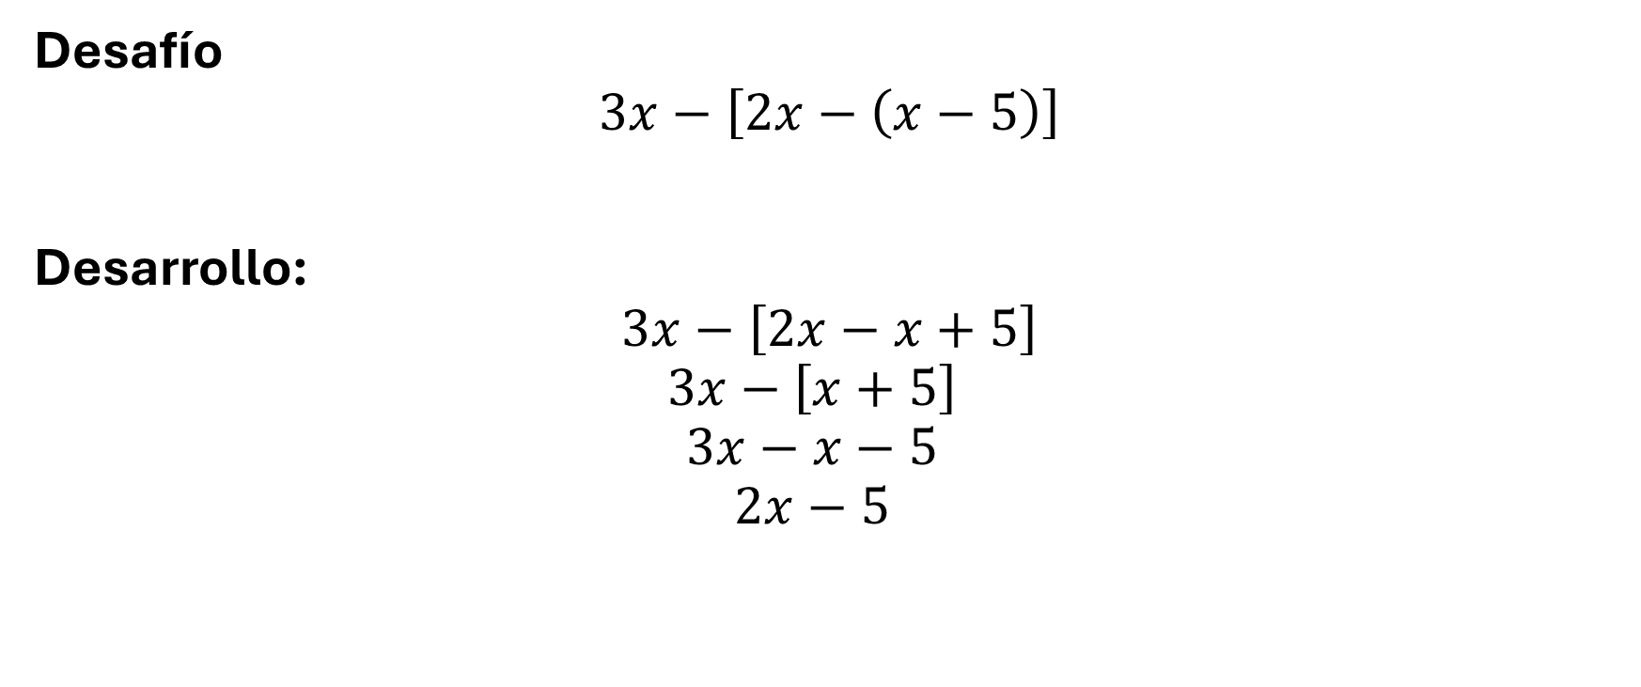
Desafío
$$3x−\left[2x−\left(x−5\right)\right]$$
Desarrollo:
$$3x−\left[2x−x+5\right]$$
$$3x−\left[x+5\right]$$
$$3x−x−5$$
$$2x−5$$

Slide 15
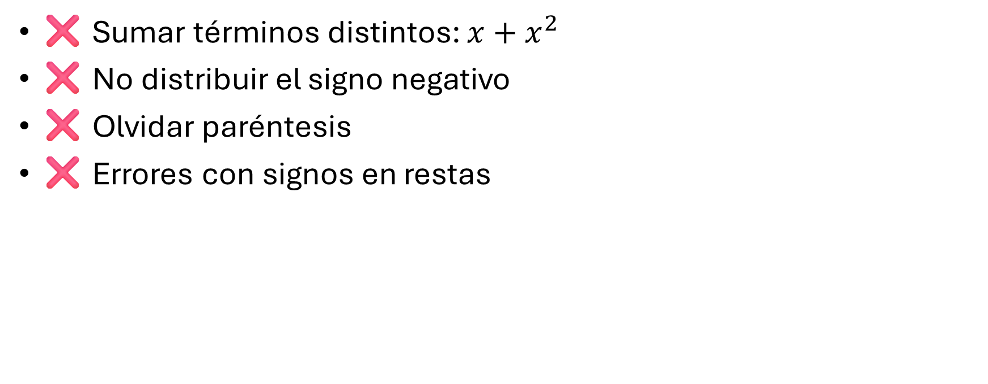
Errores típicos PAES
❌ Sumar términos distintos: $x+x^{2}$
❌ No distribuir el signo negativo
❌ Olvidar paréntesis
❌ Errores con signos en restas

Slide 16
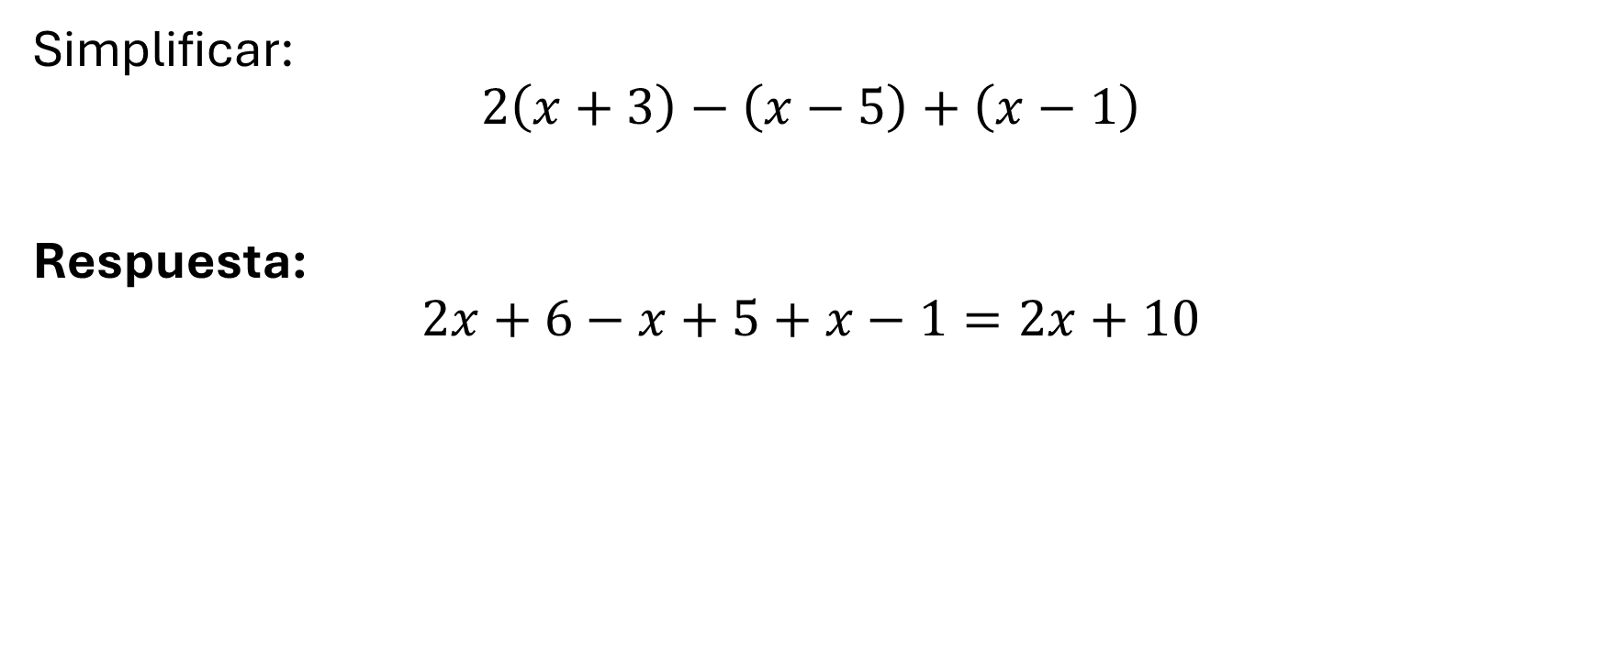
Simplificar:
$$2\left(x+3\right)−\left(x−5\right)+\left(x−1\right)$$
Respuesta:
$$2x+6−x+5+x−1=2x+10$$

Slide 17
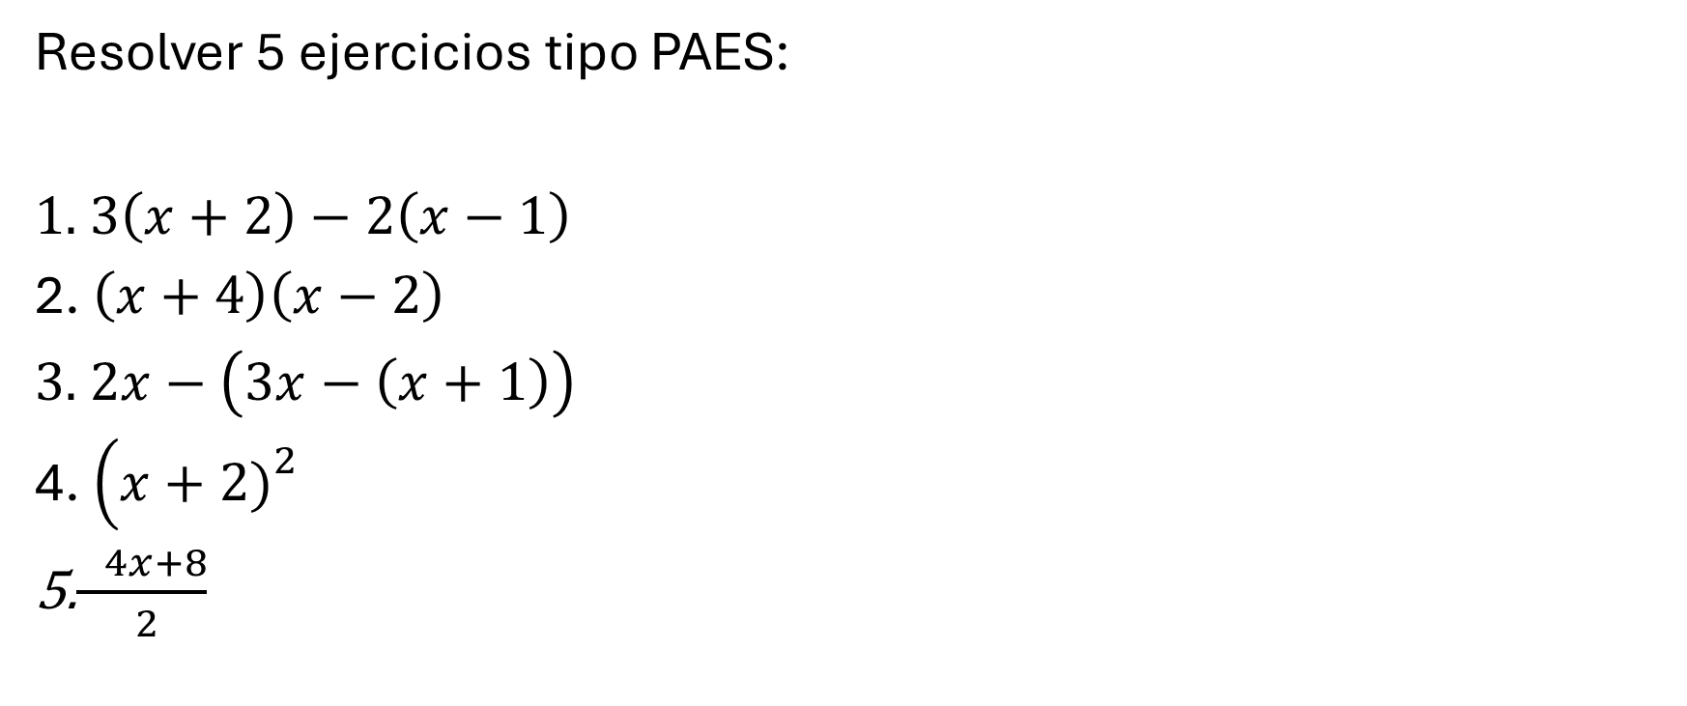
Actividad para el taller
Resolver 5 ejercicios tipo PAES:
$3\left(x+2\right)−2\left(x−1\right)$
$\left(x+4\right)\left(x−2\right)$
$2x−\left(3x−\left(x+1\right)\right)$
$\left(x+2{\left.)\right.}^{2}\right.$
$\frac{ 4x+8}{ 2}$

